Slide 2
Modul 5
Fellessamling
Kurs i rolleforståelse og partssamarbeid
for sykehjem og barnehager

Slide 3



Kurs i rolleforståelse og partsamarbeid
Modul 1
Modul 2
Modul 3
Modul 4
Modul 5
Fellessamling
Samling på egen arbeidsplass
Fellessamling
Samling på egen arbeidsplass
Fellessamling
Hvordan har det gått og jobbe med valgte problemet?
Dypdykk: ta tak i det riktige problemet og søke «ut» av de vante banene
Rett tiltak til rett problem. Hva betyr dette i praksis Hvordan vite at man har lykkes
Hvordan har det gått og jobbe med valgte problemet?
Partsamarbeid
Arbeidsmiljøarbeid
Hvordan skape varige endringer på arbeidsplassen
Hvordan vite at man har lykkes
Rolleforståelse og partsamarbeid
Arbeidsmiljøarbeid
Hva er et problem og hva er et symptom
Hva kan vi gjøre med det?
Partsamarbeid
Hvordan skal vi jobbe sammen, om hva, når og hvordan.
Partsamarbeid
Hvordan skal vi jobbe sammen, om hva, når og hvordan.
Informasjon og forberedelse
Personalmøte
Informasjon og forberedelse
Personalmøte
Modul 5
Oppsummering
Modul 6
Oppfølging

Slide 4
Fortsette å jobbe sammen som parter og finne årsaker til hva som er utfordringer hos dere.
Trene på å bruke fakta og kunnskap når vi løser problemer
Utarbeide gode og treffsikre tiltak
Fortsette å jobbe sammen som parter og finne årsaker til hva som er utfordringer hos dere.
At dere skal kunne bruke fakta og kunnskap når dere løser problemer
Utarbeide gode og treffsikre tiltak
Samle trådene fra modul 4
Fortsette med problemløsning
Rett tiltak
Oppsummering i plenum

Slide 5

Agenda
Kl. 09:00 – 10:15
Velkommen og informasjon om dagen
Erfaringer og hva har skjedd siden sist
Gruppeoppgave 1
10:15 – 10:25 Pause
Kl. 10:25 - 12:00
Gruppeoppgave 2
Gjennomgang
Avslutning

Slide 6

Erfaringer siden sist
Hvilke erfaringer har dere gjort dere så langt?
Hva har fungert bra?
Hva kunne fungert bedre?

Slide 7
Gruppeoppgave
Rotårsaksanalyse
Notes:
Kristin

Slide 8
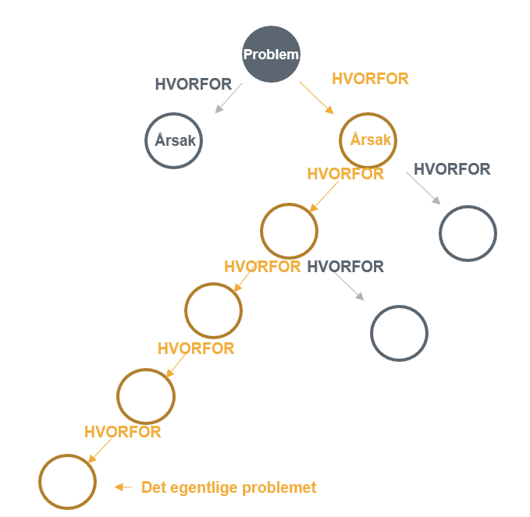
Rotårsaksanalyse
Fokus på hva som er årsak
Spørre hvorfor
Konstruktiv
Interessert
Åpen for nye perspektiver
Undersøkende
Inkludere alle berørte parter

Slide 9

Hvorfor?
Kjenner på konsekvens/symptom
Håndtere situasjonen og gå videre
Problemet dukker opp igjen
Finne noen å skylde på
….for å unngå at problemet dukker opp igjen
Notes:
Dette har vi jo vært inne på før, men vi tenker det er viktig å minne på hvorfor vi jobber med dette.

Slide 10




Kast lys på det ukjente
Du må tørre å «grave» etter det du ikke visste at du ikke visste
Åpne opp
Stille spørsmål
Utfordre det etablerte
Forstå den andre
Respekt med empati
Det vi vet
Det vi tror vi vet
Det vi vet at vi ikke vet
Det vi ikke vet at vi ikke vet

Slide 11
Introduksjon - gruppeoppgave 1
5 min
25 min
Felles:
Del refleksjoner i gruppene. Gå gjennom rotårsaksanalysen dere har laget på nytt, eller start på en ny analyse.
Er det elementer eller fakta dere kan ta med dere for å sikre at dere jobber med problemet og ikke et symptom?
Finnes det tall/fakta dere kan basere det på?
Kan det være noe dere ikke vet?
Hensikt
Individuell:
Start hver for dere med å reflektere rundt utfordringen dere har satt dere på arbeidsplassen.
Hva tenker du?
Er du sikker på at dette er riktig utfordring?
Vet dere nok om situasjonen på arbeidsplassen?
Hva har dere av fakta dere kan bruke?
Er det ett problem eller flere?
Hver og en reflekterer over hva som er årsakene til utfordringene.
:
Hensikt
Trene på å tenke faktabasert når dere jobber med problemløsning og partssamarbeid. Sikre at dere jobber med de riktige utfordringene.
OPPGAVE
Ønsket Resultat
Være tryggere på at arbeidsplassen jobber med riktige utfordringer og kan sette seg mål som har effekt for arbeidet
Agenda
TID: 30 min
Fasilitator: IA-rådgiver
Referent: Velg en i gruppen som tar notater.

Slide 12
Dere har 30 min til rådighet i grupperommet

Slide 13

Hva kom dere frem til i gruppeoppgave 1?
Hvordan går prosessen?
Må dere endre litt på veien ?

Slide 14

Pause 10 min

Slide 15
Gruppeoppgave
Tiltak

Slide 16
Introduksjon – gruppeoppgave 2
Tiltak som forebygger, tiltak som gjenopprette
10 min
35 min
a) Finn tiltak
Lage en liste over Tiltak som forebygger;
Det vil si tiltak som forhindrer at hendelsen oppstår.
Lag en liste over Tiltak som gjenoppretter; Det vil si tiltak som fører tilstanden tilbake
til hva den burde være.
Få fram så mange tiltak som mulig. Målet er å åpne opp og ta imot alle forslag positivt. Bygg på hverandres idéer ved å si JA OG!
c) Definer tiltaket ytterligere
Beskriv tiltaket med flere ord:
"på hvilken måte dette tiltaket vil kunne hjelpe for hvem og i hvilke situasjoner".
Tenk på:
"på hvilken måte kan dere som parter sammen sørge for at denne type sykefravær/problem ikke oppstår i fremtiden?"
Hvis denne hendelsen inntreffer igjen:
" hvordan kan vi som parter sammen sørge for at de som opplever den får den støtten de trenger?"
Hensikt
Reflektere over hvilke tiltak som er forebyggende og hvilke tiltak som er gjenopprettende tiltak.
OPPGAVE
Ønsket Resultat
Rotårsaken skal være «løst» med forslag til tiltak. Dere som parter skal ha beskrevet hvordan deres tre ulike roller kan løse dette
Agenda
TID: 45 min
Fasilitator: IA-rådgiver
Referent: Velg en i gruppen som tar notater.
b) Prioriter tiltak
Legg hvert tiltak på «rett plass» i diagrammet

Slide 17
Hvis... Så...
Nå som dere kjenner hinderet, er spørsmålet hva dere kan gjøre for å løse det?
Med andre ord, hva er en konkret handling eller endring i hverdagen som vil hjelpe dere å løse hinderet? Det kan være noe så konkret som å flytte en oppgave til en annen tid?
Hva med omfordeling av ansvar?
Eller handler det om å kompetanse?
Vær konkret.
Hvis vi tar en kort evalueringsrunde i personalmøtet...
SÅ sikrer vi gjennom-føring og kontinuitet, og vi oppnår målet om kollegastøtte.

Slide 18
Teknikk for idégenerering til tiltak
Hvilke tiltak treffer best?
For å sile ut og finne de beste tiltakene:
Tror dere på at tiltaket kan gjennomføres i enheten?
Vil det løse problemet?
Hvilke hindringer kan oppstå i implementeringen av dette tiltaket, og hva er «hvis-så-planen» deres?
Tiltakets svakheter?
OPPGAVE
Så mange tiltak som mulig.
Bygg videre på et tiltak ved å si JA OG!
Idéjakt
Idéslakt
Refleksjon
Utveksling

Slide 19




Trygghet
Toleranse
Tillit
Utviklings- orientering
Jobbkrav
Samarbeids-
orientering
Engasjement
Autonomi
Stolthet
Åpenhet
+
+
Jobbressurser
Jobbengasjement
Jobbprestasjon
Jobbkrav
Utmattelse
-
+
Jobbressurser
Jobbe med andre mennesker
Arbeidspress
Omstilling
Tidspress
+
Arbeidstid
Manuelt arbeid
Organisering av arbeidet

Slide 20
Tiltak idéjakt
Tiltak som forebygger
Beskriv tiltaket
Tiltak som gjenoppretter
Beskriv tiltaket
Rotårsak
Beskriv rotårsaken her
OPPGAVE

Slide 21
Detaljer tiltaket
Rotårsak
Beskriv rotårsaken her
Tiltak som forebygger
Beskriv tiltaket med flere ord. På hvilken måte vil dette tiltaket kunne hjelpe for hvem og i hvilke situasjoner.
Eksempel
Som leder vil jeg at tv og vo skal være med i prosessen når vi utvikler <navn på prosess> heller enn å komme til en ferdig løsning de skal si ja eller nei til.
Vi skal utvikle et system for tilbakemeldinger som ansatte skal ha tillit til, og de skal oppleve at det fungerer ved at alle har eierskap til hvordan prosessen foregår.
Tiltak som gjenoppretter
Tiltak
OPPGAVE

Slide 22
Prioritering
Enkelt
Gjennomføre
OPPGAVE
Komplisert
For noen få
Gir verdi
For mange

Slide 23
Introduksjon – gruppeoppgave 2
Tiltak som forebygger, tiltak som gjenopprette
10 min
35 min
a) Finn tiltak
Lage en liste over Tiltak som forebygger;
Det vil si tiltak som forhindrer at hendelsen oppstår.
Lag en liste over Tiltak som gjenoppretter; Det vil si tiltak som fører tilstanden tilbake
til hva den burde være.
Få fram så mange tiltak som mulig. Målet er å åpne opp og ta imot alle forslag positivt. Bygg på hverandres idéer ved å si JA OG!
c) Definer tiltaket ytterligere
Beskriv tiltaket med flere ord:
"på hvilken måte dette tiltaket vil kunne hjelpe for hvem og i hvilke situasjoner".
Tenk på:
"på hvilken måte kan dere som parter sammen sørge for at denne type sykefravær/problem ikke oppstår i fremtiden?"
Hvis denne hendelsen inntreffer igjen:
" hvordan kan vi som parter sammen sørge for at de som opplever den får den støtten de trenger?"
Hensikt
Reflektere over hvilke tiltak som er forebyggende og hvilke tiltak som er gjenopprettende tiltak.
OPPGAVE
Ønsket Resultat
Rotårsaken skal være «løst» med forslag til tiltak. Dere som parter skal ha beskrevet hvordan deres tre ulike roller kan løse dette
Agenda
TID: 45 min
Fasilitator: IA-rådgiver
Referent: Velg en i gruppen som tar notater.
b) Prioriter tiltak
Legg hvert tiltak på «rett plass» i diagrammet

Slide 24
Dere har 45 min til rådighet i grupperommet

Slide 25

Hva kom dere frem til i gruppeoppgave 2?
Ja og…..

Slide 26
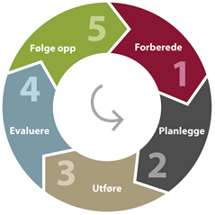
Endrings- og forbedringsarbeid
HMS- og arbeidsmiljøarbeid gjentar seg gjennom en kontinuerlig forbedringsprosess for å redusere sykefravær og frafall fra arbeidslivet:
Forberede
Planlegge
Utføre
Evaluere
Følge opp

Slide 27

Modul 6: Tiltak og implementering
Til neste gang:
Hva kan du begynne med "i morgen kl 0800", og hva må ventes med til senere?
Avtale nytt møte med hjelper
Lage en plan for hvordan dere skal videreføre arbeidet
Lykke til

